Slide 1
Военный комиссариат города Красноперекопск и городского округа Армянск, Красноперекопского района Республики Крым

Slide 2

В последние годы наблюдается значительное увеличение интереса к профессии офицера в Российской Федерации у молодых людей.

Slide 3
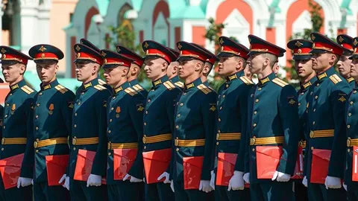
Офицер современных Вооруженных Сил – это не просто военная профессия; это символ материальной стабильности, карьерного роста и повышения социального статуса. Современные Вооруженные Силы открывают возможности для энергичных, упорных и грамотных молодых людей, позволяя им реализовать свой потенциал в условиях, требующих высокой квалификации и ответственности.

Slide 4
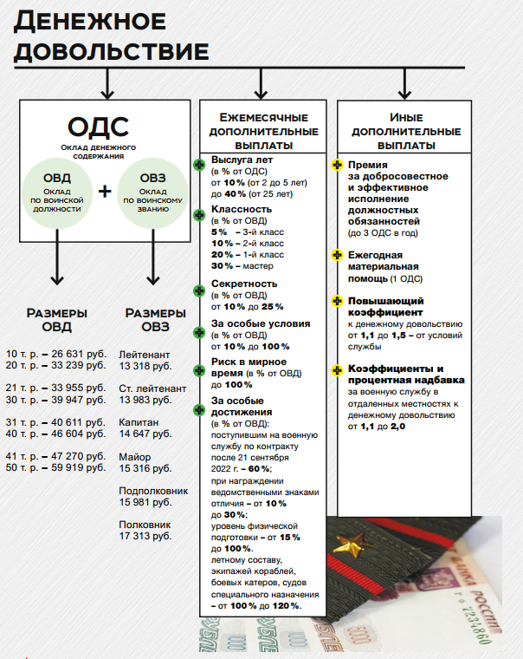

Slide 5
Социальные гарантии для офицеров и их семей
охрана жизни и здоровья;
предоставление служебных жилых помещений;
ранний выход на пенсию и льготное пенсионное обеспечение;
обеспечение бесплатной медицинской помощью.

Slide 6
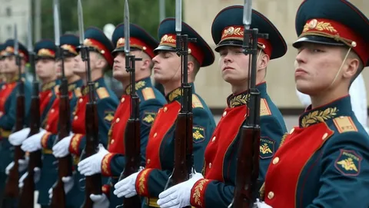
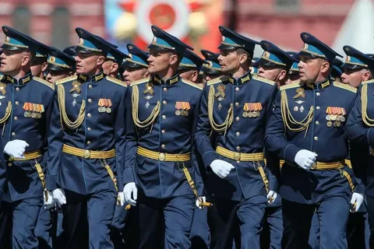
Офицером Вооруженных Сил Российской Федерации может стать гражданин России, вне зависимости от пола, который завершил обучение в высшем военно-учебном заведении Министерства обороны РФ или в военном учебном центре при федеральной государственной образовательной организации высшего образования.

Slide 7
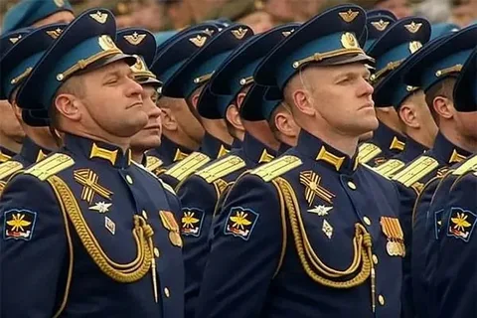
Офицеры имеют право на обучение в военных образовательных организациях высшего образования, иных организациях, находящихся в ведении федеральных органов исполнительной власти, в которых федеральным законом предусмотрена военная служба, и реализующих программы дополнительного профессионального образования и (или) программы профессионального обучения, а также на подготовку и защиту в установленном законодательством Российской Федерации порядке диссертаций на соискание ученой степени.

Slide 8
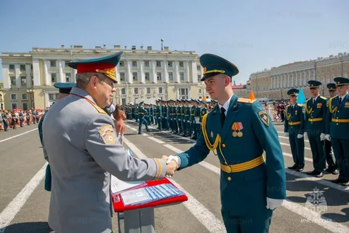
Подготовка в высших военно-учебных заведениях и в федеральных государственных образовательных организациях высшего образования реализуется в едином правовом поле, но при этом обучение в высших военно-учебных заведениях имеет свои особенности. Эти особенности обусловлены тем, что обучение в высших военно-учебных заведениях имеет целью не только удовлетворение образовательных потребностей граждан, – это подготовка кадров в интересах обороны и безопасности государства.

Slide 9
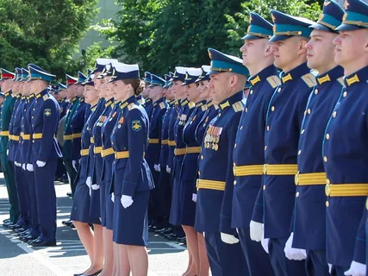
Поступить в высшее военно-учебное заведение имеют право граждане со средним общим образованием, из числа:
граждан в возрасте от 16 до 22 лет, не проходивших военную службу;
граждан, прошедших военную службу, и военнослужащих, проходящих военную службу по призыву,– до достижения ими возраста 24 лет;
военнослужащих, проходящих военную службу по контракту (кроме офицеров), поступающих в вузы Минобороны России для обучения по программам с полной военно-специальной подготовкой,– до достижения ими возраста 27 лет.

Slide 10
Информацию о высших военно-учебных заведениях и особенностях приема можно найти на официальном сайте Министерства обороны Российской Федерации (http//www.mil.ru) в разделе «Образование» → «Высшее» представлен перечень высших военно-учебных заведений Министерства обороны Российской Федерации.

Slide 11
Для того, чтобы поступить в высшее учебное-заведение необходимо:
осознанно подойти к выбору профессии и военного учебного заведения, проконсультировавшись с родителями;
до 1 февраля 2026 года обратиться в военный комиссариат по месту жительства, подать заявление и собрать необходимые документы для формирования личного дела кандидата;
успешно пройти конкурсный отбор и поступить в вуз.

Slide 12
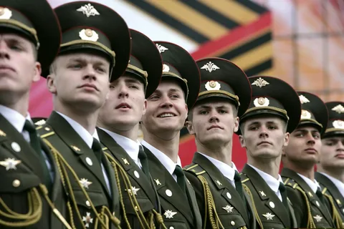
Таким образом, высшие военно-учебные заведения играют ключевую роль в подготовке квалифицированных офицеров для Вооруженных Сил Российской Федерации, обеспечивая студентов не только необходимыми знаниями и навыками, но и формируя у них патриотические чувства и высокие моральные ценности.

Slide 13
Военный комиссариат города Красноперекопск и городского округа Армянск, Красноперекопского района Республики Крым
Адрес: Республика Крым, г. Красноперекопск, ул. Гекало, д. 26 (призывной пункт). Время работы: понедельник-пятница с 8:30-17:30.
Старший помощник по профессиональному психологическому отбору, кабинет №12.
Номер телефона: +79790454769.

